Slide 1

LHC: w poszukiwaniu przeszłości
Bohdan Grządkowski
Uniwersytet Warszawski
Wydział Fizyki
Instytut Fizyki Teoretycznej

Slide 2
Plan
Czym jest kosmologia, jej sukcesy i trudności
Model Standardowy oddziaływań fundamentalnych
LHC: akcelerator i poszukiwanie przeszłości

Slide 3
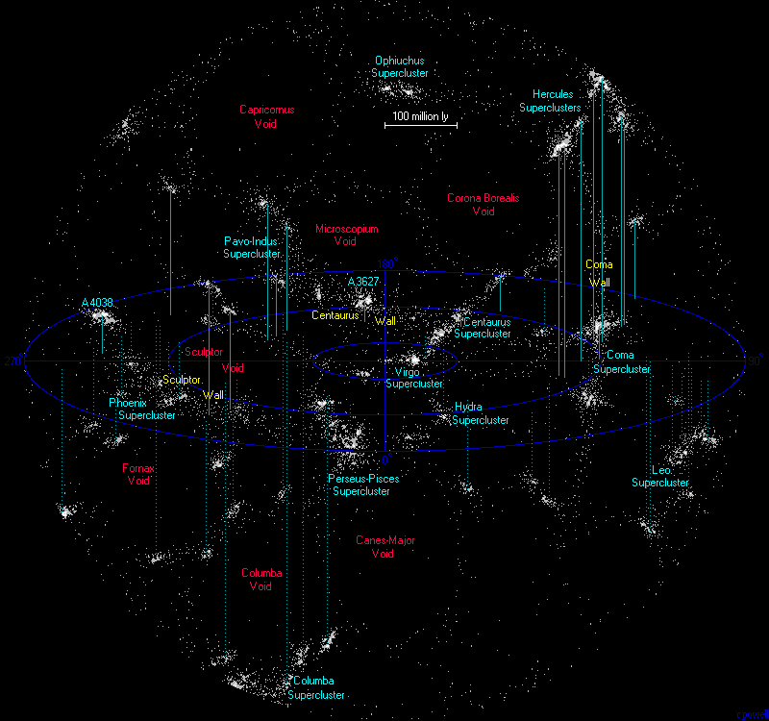
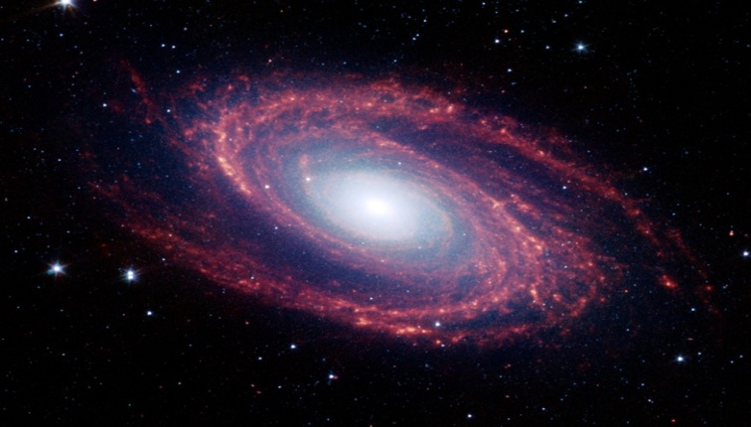
Czym jest kosmologia, jej sukcesy i trudności
Obserwacje w kosmologii:
Jednostki: 1 pc (parsek) ≈ 3, 261 roku świetlnego ≈ 3,086 10¹⁶ m
Gwiazdy: Słońce typowa gwiazda
Galaktyki: skupiska gwiazd, Droga Mleczna zawiera 10¹¹ gwiazd, rozmiar ~ 12,5 Kpc
Gromady galaktyk, rozmiar 1-10 Mpc
Supergromady,
Pustki, skala 10-50 Mpc
^{Galaktyka M81}
Wszechświat do odległości 200 mln lat świetlnych

Slide 4
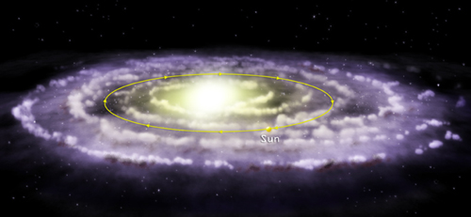
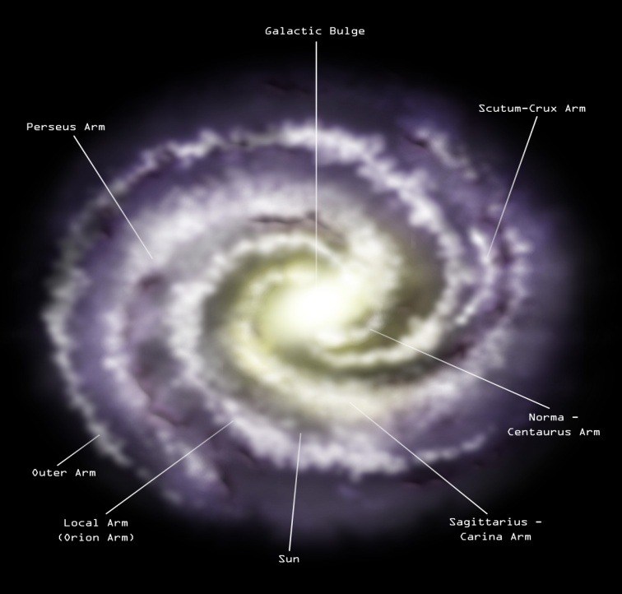
Czym jest kosmologia, jej sukcesy i trudności
^{Obserwacja:}
Droga Mleczna (nasza galaktyka) jest typową galaktyką jakich we Wszechświecie jest bardzo dużo.
W skali setek megaparseków Wszechświat zaczyna wyglądać jednorodnie
Zasada kosmologiczna (zasada kopernikańska): wszechświat wygląda tak samo niezależnie od tego gdzie się znajdujemy i w którą stronę patrzymy

Slide 5
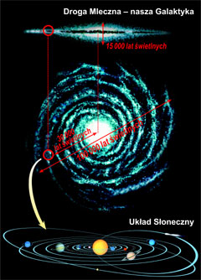
Czym jest kosmologia, jej sukcesy i trudności

Slide 6
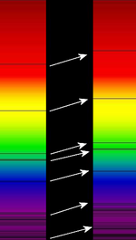
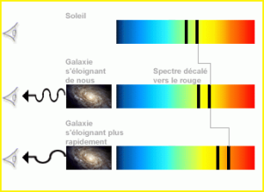
Czym jest kosmologia, jej sukcesy i trudności
Linie absorpcyjne w optycznym widmie obserwowanym z odległej gromady galaktyk (prawa strona) w porównaniu z widmem obserwowanym ze Słońca (lewa strona). Strzałki wskazują przesunięcie ku czerwieni.
Przesunięcie ku czerwieni, to efekt zwiększenia długości obserwowanego promieniowania wywołany głównie oddalaniem się jego źródła (efekt Dopplera)

Slide 7
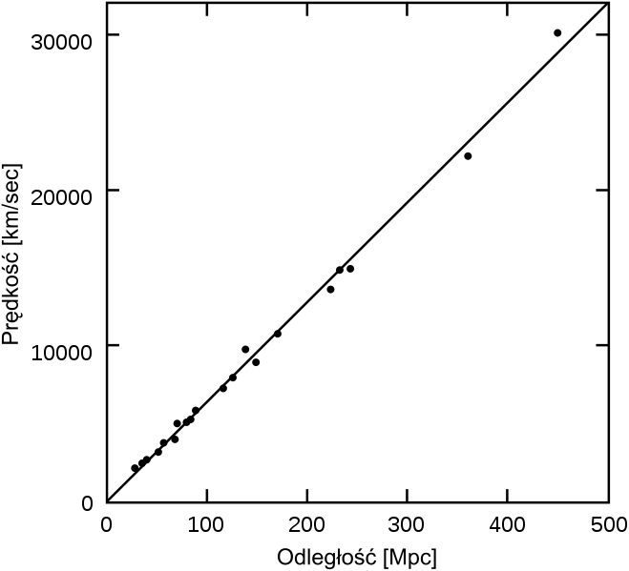
Czym jest kosmologia, jej sukcesy i trudności
Prawo Hubbla (1929):
V=H L
H=70 km/s/Mpc
Wyniki pomiarów prędkości ucieczki galaktyk w zależności od ich odległości, punkty oznaczają galaktyki

Slide 8
Prawo Hubbla + Zasada Kosmologiczna + Termodynamika
Czym jest kosmologia, jej sukcesy i trudności
Istniała pierwotna osobliwość (Big Bang)
Odległości we Wszechświecie ewoluują zgodnie z r(t) = a(t)r
Temperatura we Wszechświecie maleje
T(t)~1/a(t)

Slide 9
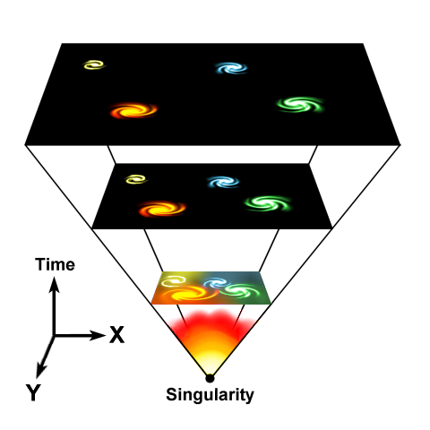
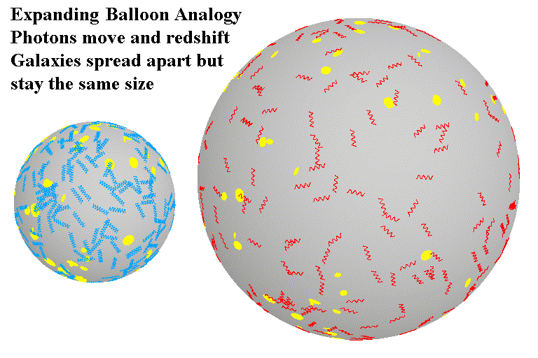
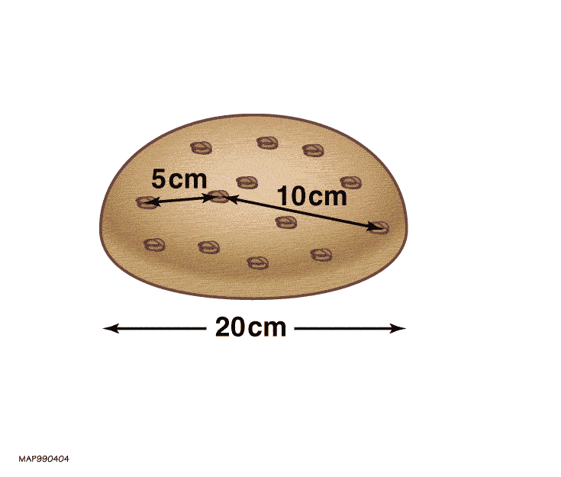
Czym jest kosmologia, jej sukcesy i trudności

Slide 10
Czym jest kosmologia, jej sukcesy i trudności
Kosmiczne mikrofalowe promieniowanie tła (promieniowanie reliktowe):
Promieniowanie elektromagnetyczne wypełniające przestrzeń Wszechświata. Zmierzone po raz pierwszy przez A.A. Penziasa i R.W. Wilsona w 1956.
Jest pozostałością promieniowania, które wypełniało Wszechświat we wczesnych stadiach jego ewolucji. Maksimum gęstości energii przypada na długość fali 1,1 mm. Promieniowanie to jest pozostałością po wczesnych etapach ewolucji Wszechświata i okresie rekombinacji (powstanie neutralnych atomów). Zostało wyemitowane gdy Wszechświat miał około 380 000 lat.
W 1992 amer. satelita COBE (ang. Cosmic Background Explorer), potwierdził bardzo dobrą zgodność widma promieniowania reliktowego z widmem ciała doskonale czarnego o temp. 2,73 K, jak również wykrył znikome odchylenia od idealnej izotropowości tego promieniowania (ściślej — słabe fluktuacje temperatury w skali jednego stopnia). Fluktuacje są niezbędne do powstania struktur makroskopowych (gwiazdy, planety, galaktyki,…) .
W pierwszych miesiącach roku 2003 opublikowano nowe wyniki pomiarów niejednorodności promieniowania tła, z satelity WMAP (ang. Wilkinson Microwave Anisotropy Probe).

Slide 11
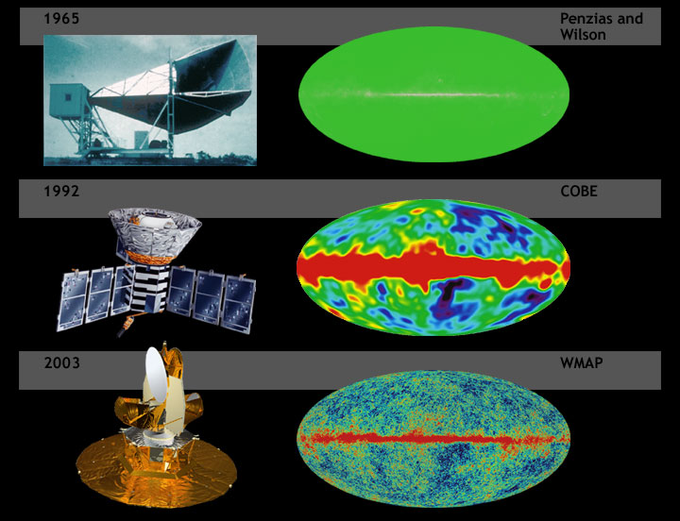
Czym jest kosmologia, jej sukcesy i trudności

Slide 12
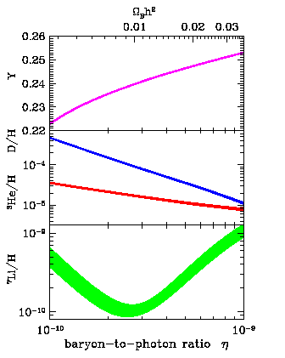
Czym jest kosmologia, jej sukcesy i trudności
Nukleosynteza – BBN (powstanie lekkich pierwiastków):
Proces, w którym powstają nowe jądra atomowe w wyniku łączenia się nukleonów czyli protonów i neutronów lub istniejących już jąder atomowych i nukleonów. Obecny skład izotopowy Wszechświata jest skutkiem naturalnej nukleosyntezy.
W ciągu kilku-kilkunastu minut po Wielkim Wybuchu powstał wodór (p), deuter (p,n), hel-3 (2p,n), hel-4 (2p,2n) oraz małe ilości litu i berylu.
Obserwacje WMAP wspaniale potwierdzają przewidywania BBN (dostarczają odpowiedniego stosunku gęstości barionów do fotonów).
Występowanie lekkich pierwiastków zgodnie z przewidywaniami Nukleosyntezy. Od góry na dół pokazano względną zawartość Helu-4, oraz stosunki D/H, Hel-3/H i Li-7/H w zależności od
stosunku gęstości barionów do fotonów.

Slide 13
Czym jest kosmologia, jej sukcesy i trudności
Kosmologia:
Zasada kosmologiczna (jednorodność, izotropowość)
Ogólna teoria względności równanie Friedmanna
Prawo Hubbla (rozszerzanie się Wszechświata)
3. Termodynamika
Sukcesy:
?
?
?

Slide 14
Czym jest kosmologia, jej sukcesy i trudności
Kosmologia:
Zasada kosmologiczna (jednorodność, izotropowość)
Ogólna teoria względności równanie Friedmanna
Prawo Hubbla (rozszerzanie się Wszechświata)
3. Termodynamika
Sukcesy:
Obserwowane rozszerzanie się Wszechświata (obserwacje Hubbla)
?
?

Slide 15
Czym jest kosmologia, jej sukcesy i trudności
Kosmologia:
Zasada kosmologiczna (jednorodność, izotropowość)
Ogólna teoria względności równanie Friedmanna
Prawo Hubbla (rozszerzanie się Wszechświata)
3. Termodynamika
Sukcesy:
Obserwowane rozszerzanie się Wszechświata (obserwacje Hubbla)
Obserwacja kosmicznego mikrofalowego promieniowania tła (CMBR)
?

Slide 16
Czym jest kosmologia, jej sukcesy i trudności
Kosmologia:
Zasada kosmologiczna (jednorodność, izotropowość)
Ogólna teoria względności równanie Friedmanna
Prawo Hubbla (rozszerzanie się Wszechświata)
3. Termodynamika
Sukcesy:
Obserwowane rozszerzanie się Wszechświata (obserwacje Hubbla)
Obserwacja kosmicznego mikrofalowego promieniowania tła (CMBR)
Zgodność przewidywań teorii (nukleosynteza) z obserwowanym występowaniem lekkich pierwiastków

Slide 17
Czym jest kosmologia, jej sukcesy i trudności
Trudności:
Problem horyzontu - Wszechświat wygląda tak samo nawet w miejscach, które nigdy nie miały ze sobą związku przyczynowego (nie było w przeszłości między nimi żadnego kontaktu)
Problem płaskości
Czym jest Ciemna Materia?
Czym jest Ciemna Energia?
Asymetria barionowa: czemu nie ma antymaterii?
Problem horyzontu Inflacyjna ekspansja - początkowy okres w ewolucji Wszechświata, podczas którego zachodzi BARDZO szybkie rozszerzanie się Wszechświata.
Co spowodowało inflację?

Slide 18
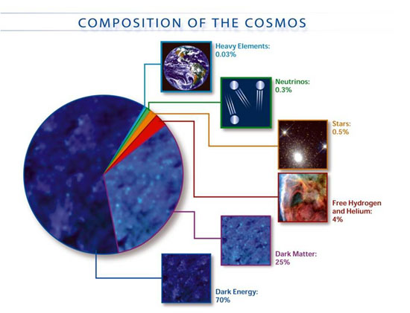
Czym jest kosmologia, jej sukcesy i trudności
Ciemna Materia – materia nieemitująca i nieodbijająca światła, której istnienie zdradzają jedynie wywierane przez nią efekty grawitacyjne. Stanowi większość masy Wszechświata. Potwierdzenie obserwacyjne: krzywe rotacji, powstawanie galaktyk i gromad, rozpraszanie gromad (soczewkowanie grawitacyjne).
Ciemna energia – hipotetyczna forma energii, która wypełnia całą przestrzeń i
wywiera na nią ujemne ciśnienie, wywołując rozszerzanie się Wszechświata. Wprowadzona w celu wyjaśnienia przyspieszania ekspansji kosmosu. Jej oddziaływanie grawitacyjne musi mieć charakter odpychający, wtedy pozwala rozwiązać problem przyspieszonej ucieczki galaktyk.

Slide 19
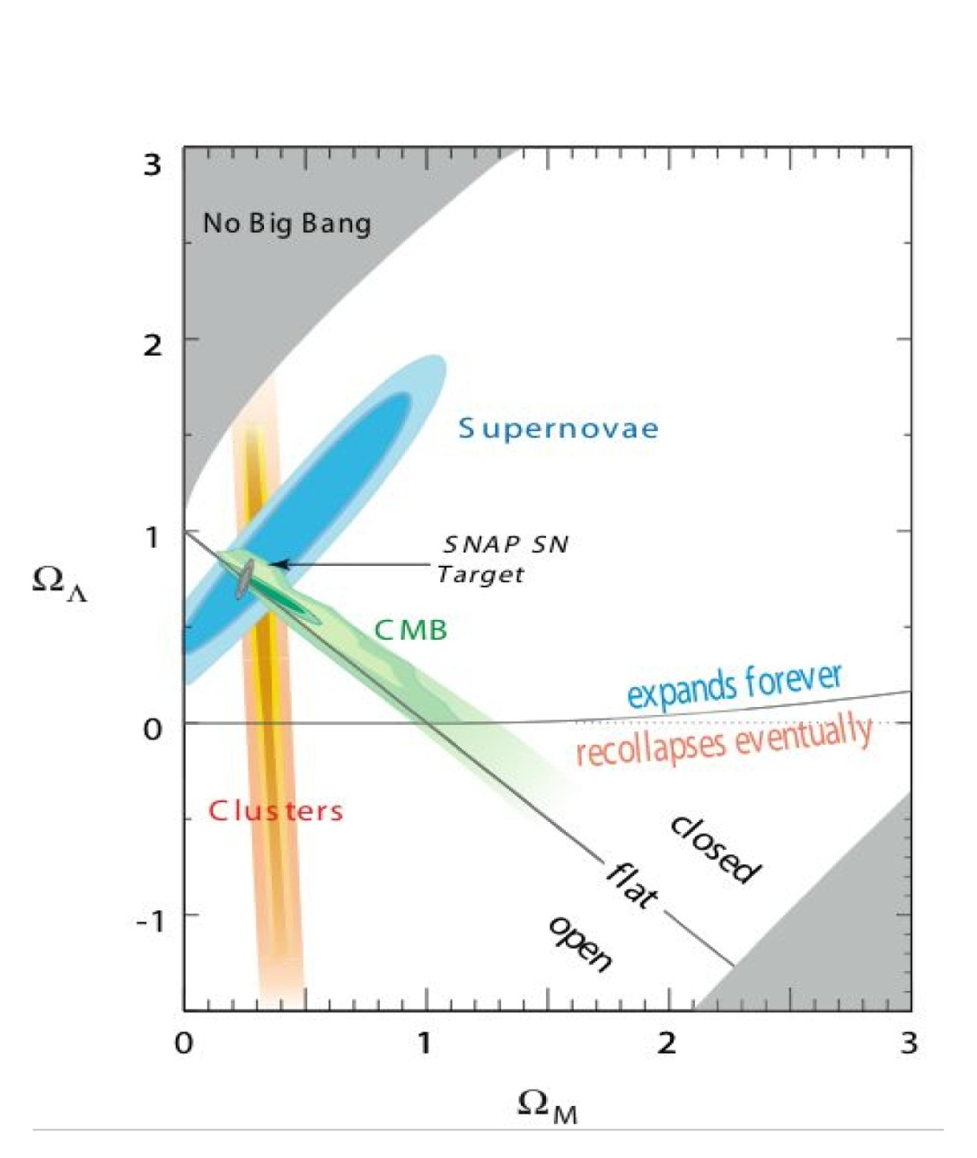
Czym jest kosmologia, jej sukcesy i trudności

Slide 20

Czym jest kosmologia, jej sukcesy i trudności
Rozwiązania trudności współczesnej kosmologii:
Problem horyzontu Inflacja, powodowana istnieniem hipotetycznych cząstek (inflatonów) mogły to by być np. neutralne cząstki skalarne (takie jak np. πº, lub bozon Higgsa)
Ciemna Materia Hipotetyczne cząstki oddziałujące nieomal wyłącznie grawitacyjnie: neutralina (SUSY), neutralne cząstki skalarne (takie jak np. πº, lub bozon Higgsa)
Ciemna energia Hipotetyczne cząstki (pole kwintesencji), np. neutralne cząstki skalarne (takie jak np. πº, lub bozon Higgsa), lub hipotetyczna forma energii – stała kosmologiczna Λ jest to człon, który można dodać do równania pola w ogólnej teorii względności Einsteina:
Jest ona niezależna od czasu i przestrzeni. Stałą tę wprowadził Einstein, który był przekonany o statycznym Wszechświecie, później jej wprowadzenie nazwał największą pomyłką swojego życia.

Slide 21
Czym jest kosmologia, jej sukcesy i trudności
Asymetria barionowa (wspólny problem kosmologii i fizyki cząstek) Może zostać wyjaśniony istnieniem i odpowiednim oddziaływaniem hipotetycznych cząstek, mogły to by być np. neutralne cząstki skalarne (takie jak np. πº, lub bozon Higgsa)
Najpopularniejsze rozwiązania trudności współczesnej kosmologii sugerują istnienie hipotetycznych, dotychczas nieobserwowanych cząstek elementarnych, np. mogą to być neutralne cząstki skalarne (takie jak np. πº, lub bozon Higgsa)
Kosmologia Fizyka cząstek elementarnych

Slide 22

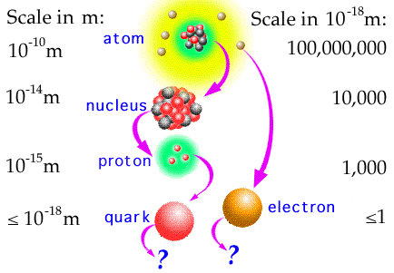
Model Standardowy oddziaływań fundamentalnych
Jakie są i jak oddziałują podstawowe składniki materii?

Slide 23
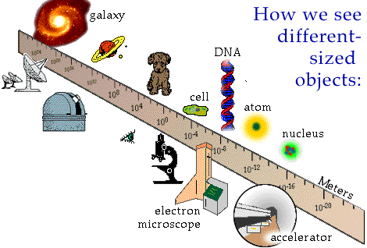
Model Standardowy oddziaływań fundamentalnych
Jak obserwujemy
obiekty różnej
wielkości
akcelerator

Slide 24
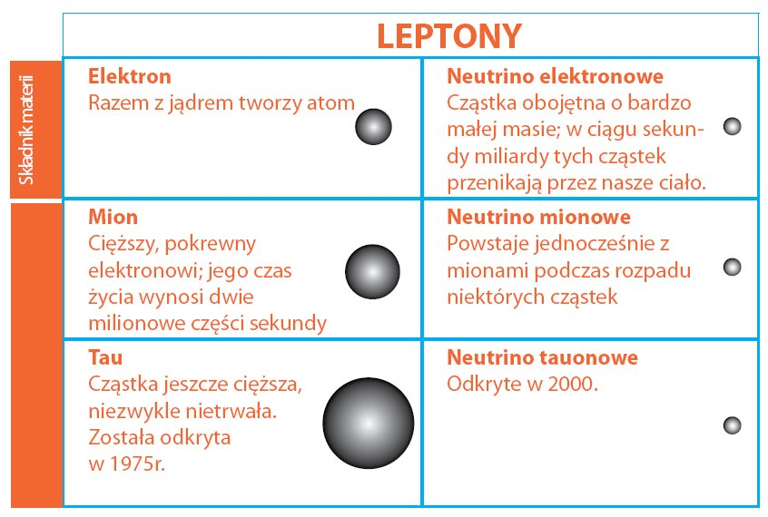
Model Standardowy oddziaływań fundamentalnych

Slide 25
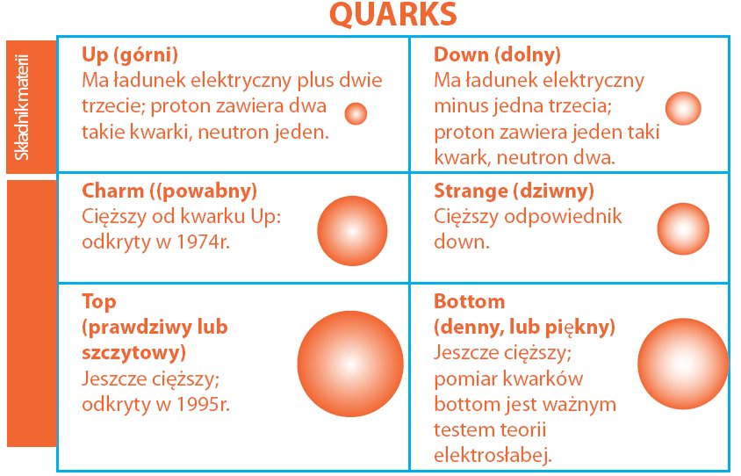
Model Standardowy oddziaływań fundamentalnych
(górny)
(powabny)
(piękny)

Slide 26
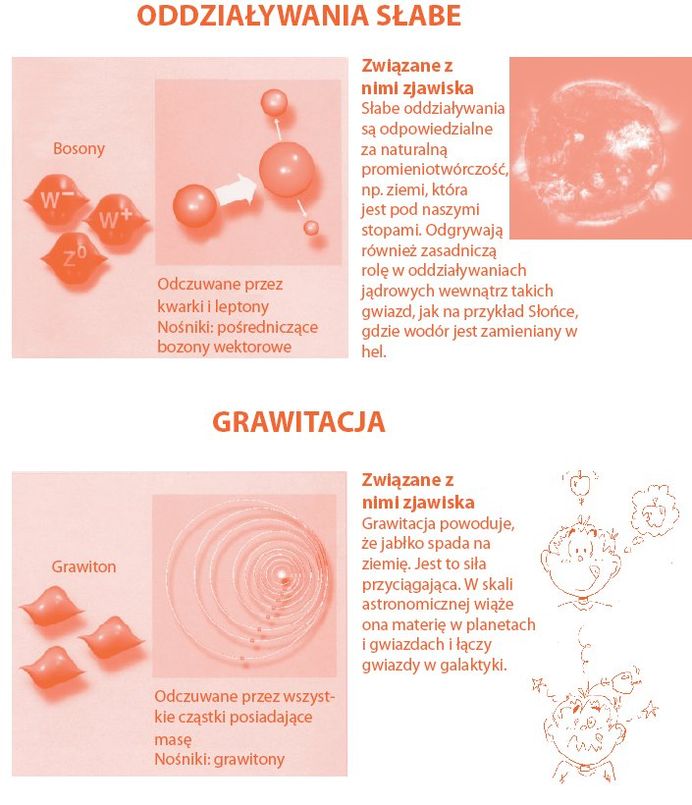
Model Standardowy oddziaływań fundamentalnych
?

Slide 27
Model Standardowy oddziaływań fundamentalnych

Slide 28
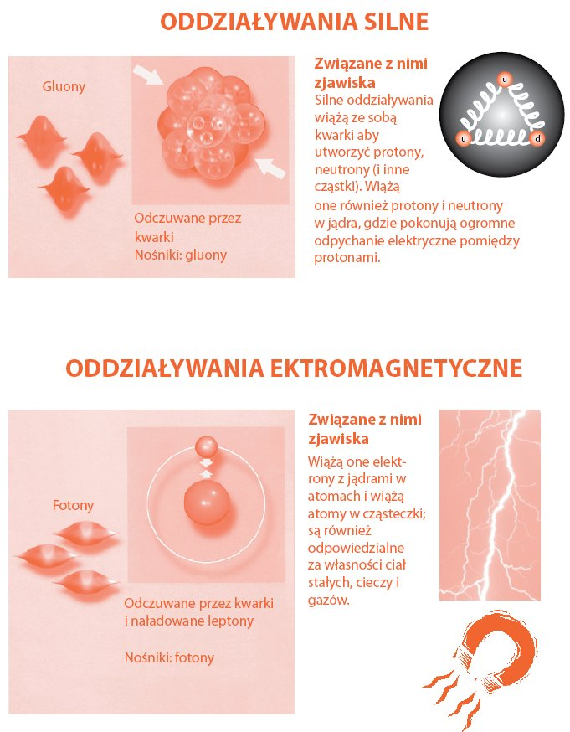
Model Standardowy oddziaływań fundamentalnych
?

Slide 29
Model Standardowy oddziaływań fundamentalnych

Slide 30
Model Standardowy oddziaływań fundamentalnych
?

Slide 31
Model Standardowy oddziaływań fundamentalnych

Slide 32
Model Standardowy oddziaływań fundamentalnych
?

Slide 33
Model Standardowy oddziaływań fundamentalnych

Slide 34
Cząstki w Modelu Standardowym
Model Standardowy oddziaływań fundamentalnych
Tego szukamy!

Slide 35
Model Standardowy oddziaływań fundamentalnych
Model Standardowy –
współczesna teoria cząstek elementarnych
Własności:
Opisuje trzy spośród czterech oddziaływań: elektromagnetyczne, słabe i silne.
Nie opisuje oddziaływań grawitacyjnych.
Zawiera w sobie wcześniejsze teorie:
Mechanika kwantowa,
Chromodynamika kwantowa (teoria oddziaływań silnych)
Teoria oddziaływań elektrosłabych
Ma 19 swobodnych parametrów, których wartości nie wyjaśnia.
Zgadza się z doświadczeniem do ułamków procenta.
Notes:
35

Slide 36
Model Standardowy oddziaływań fundamentalnych
Kilka przykładów naszej niewiedzy
Skąd się biorą masy cząstek i czemu są takie – jakie są?
Czy istnieje bozon Higgsa?
Gdzie się podziała antymateria?
Gdzie i czym jest niewidoczna część Wszechświata? („ciemna materia” i „ciemna energia”)
Jak formował się wczesny Wszechświat – „gdzie” jest inflaton?
Jakie są własności kwarków w stanie swobodnym? (Czym jest „plazma kwarkowo-gluonowa”?)
Czy istnieją „ukryte” wymiary przestrzeni?
Czy istnieją cząstki supersymetryczne?
Notes:
36

Slide 37
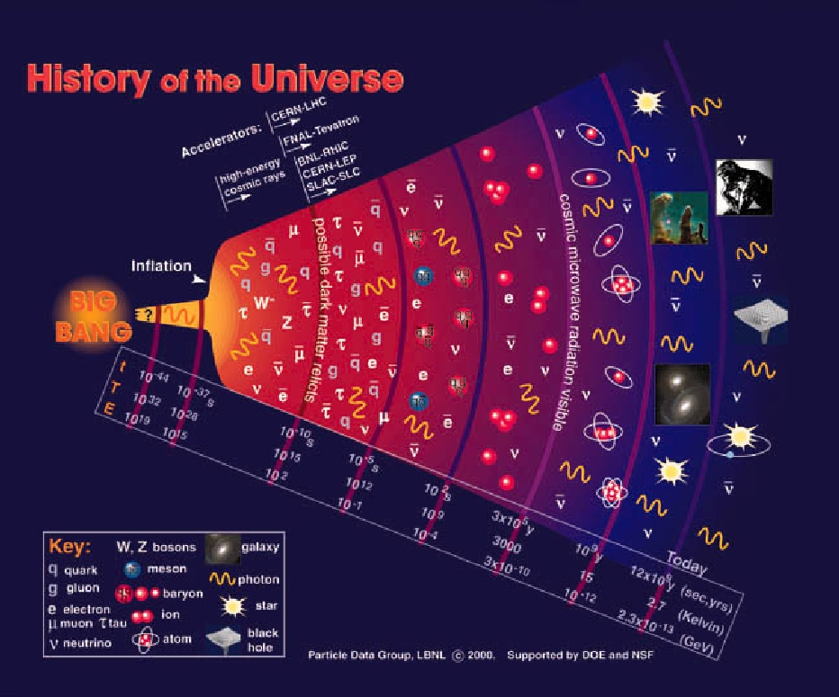
Model Standardowy oddziaływań fundamentalnych

Slide 38
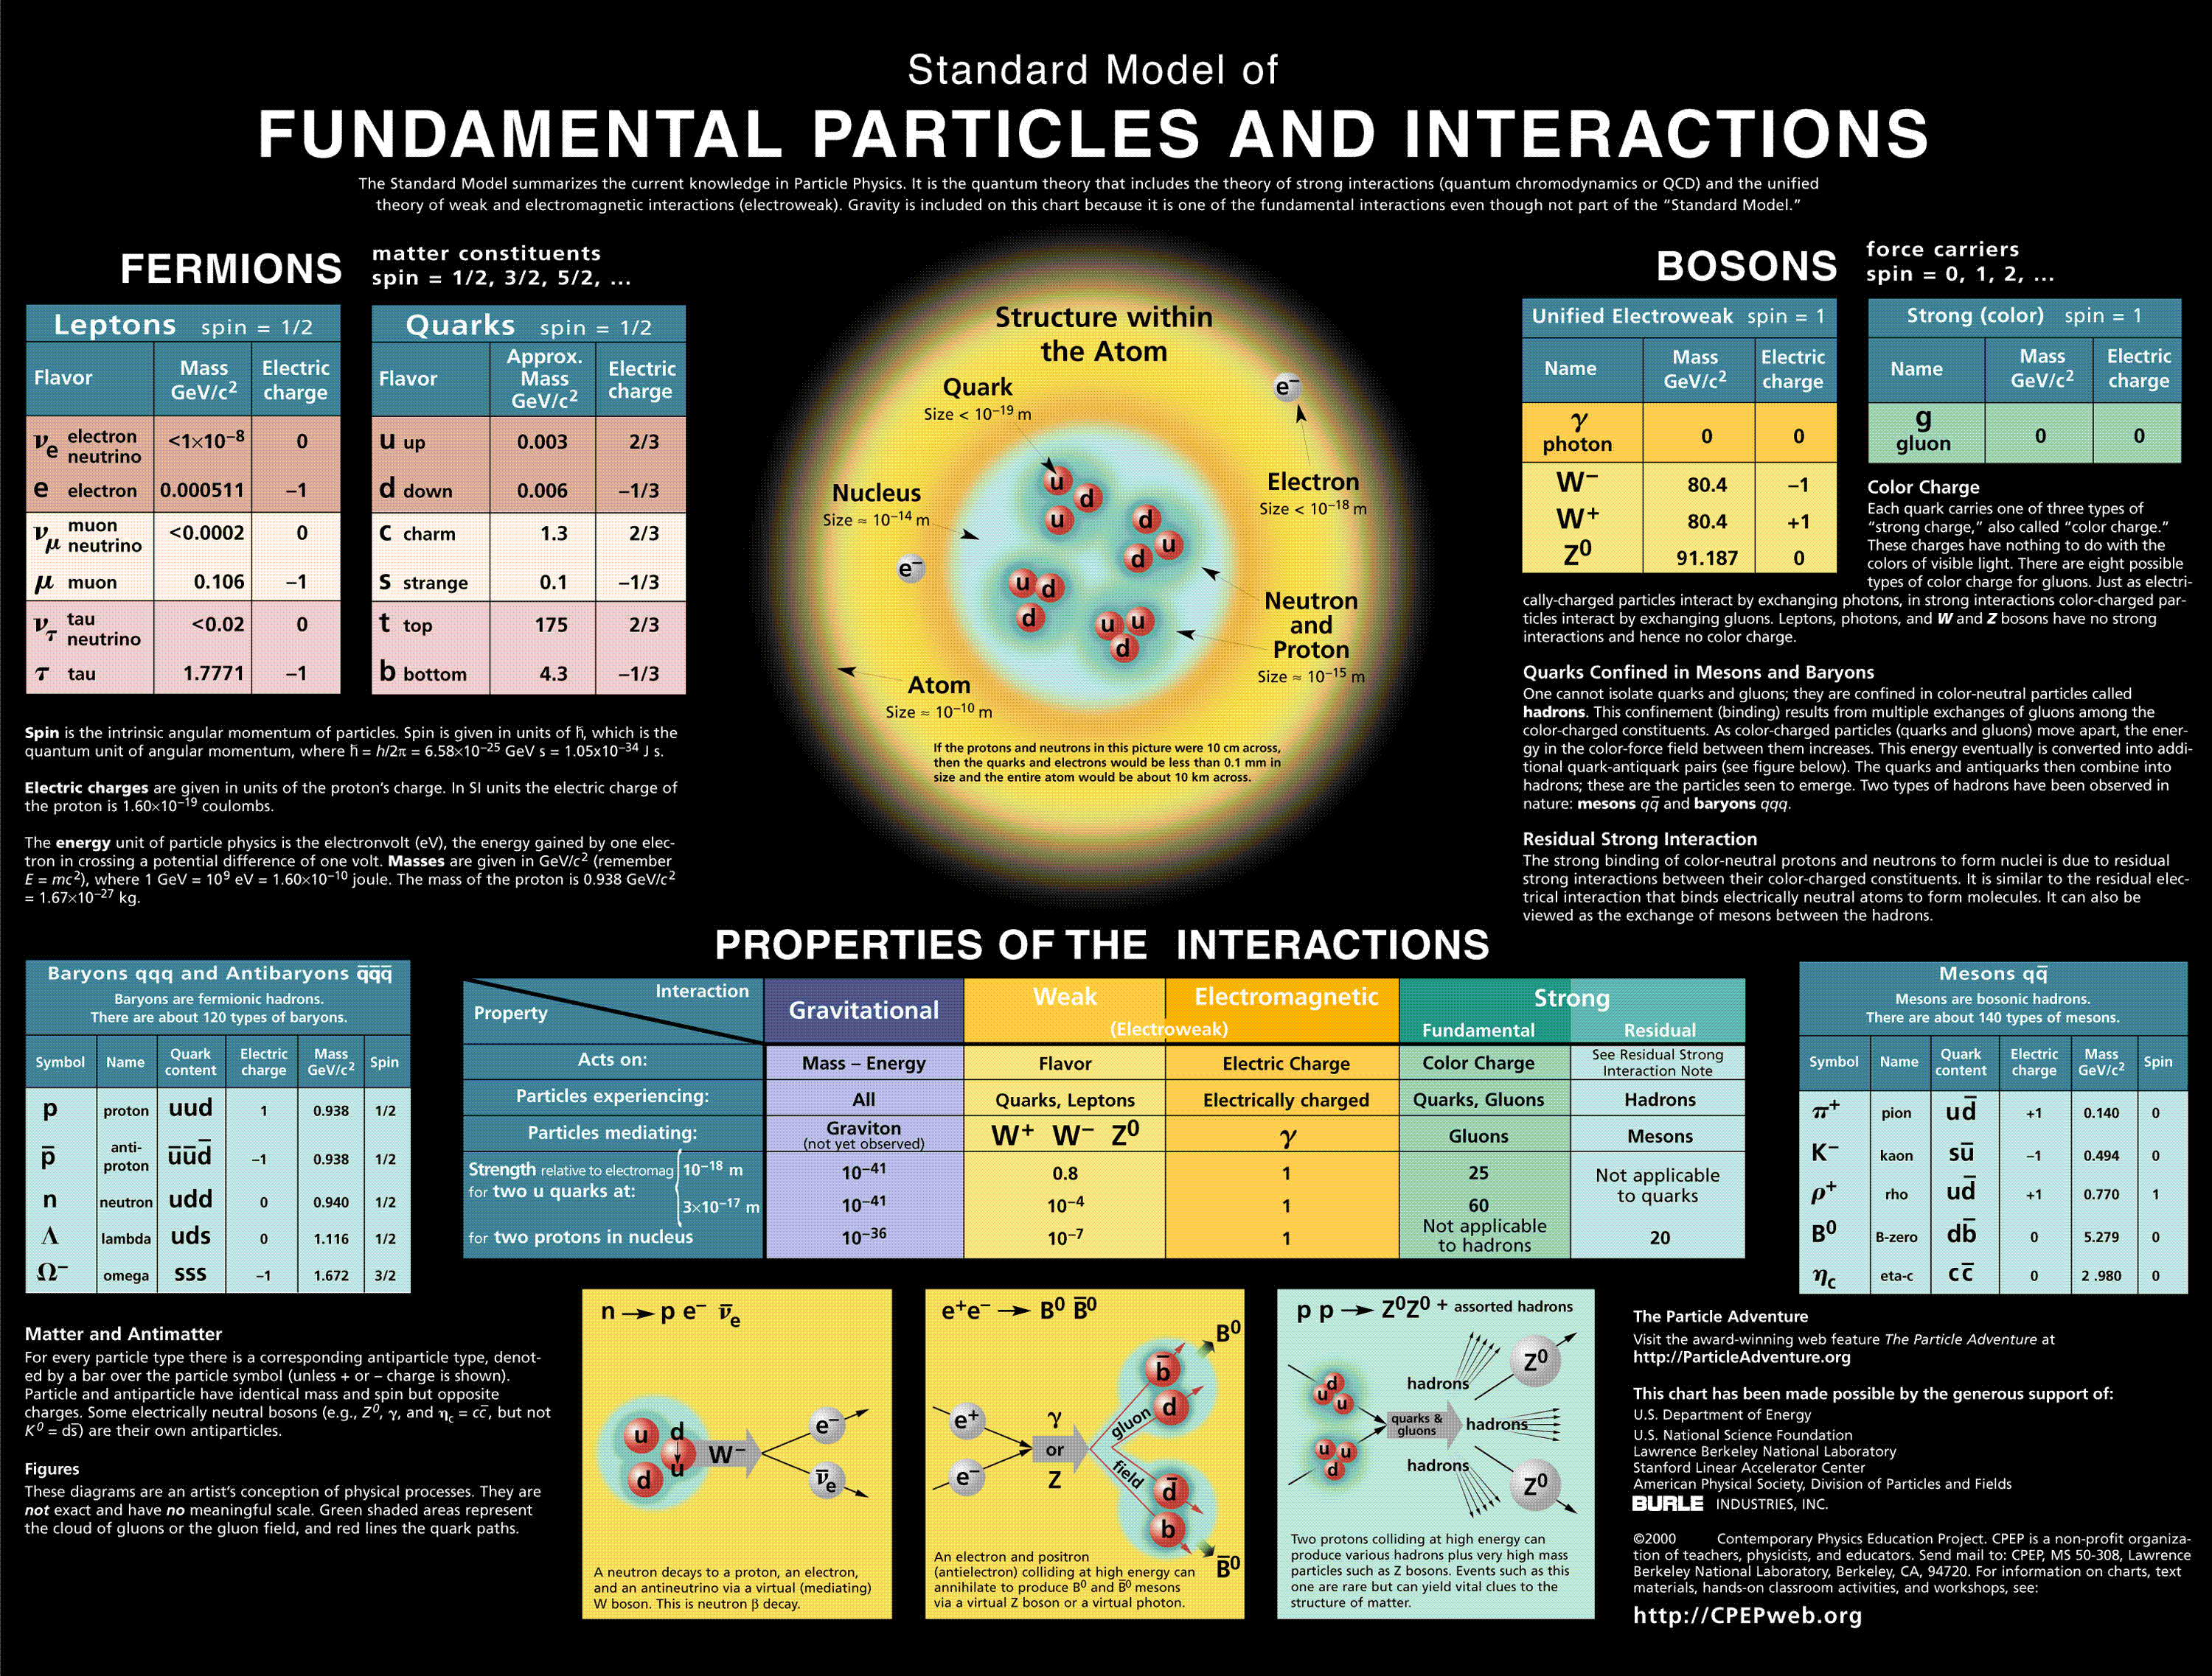
Model Standardowy oddziaływań fundamentalnych

Slide 39
LHC: akcelerator i poszukiwanie przeszłości

Slide 40
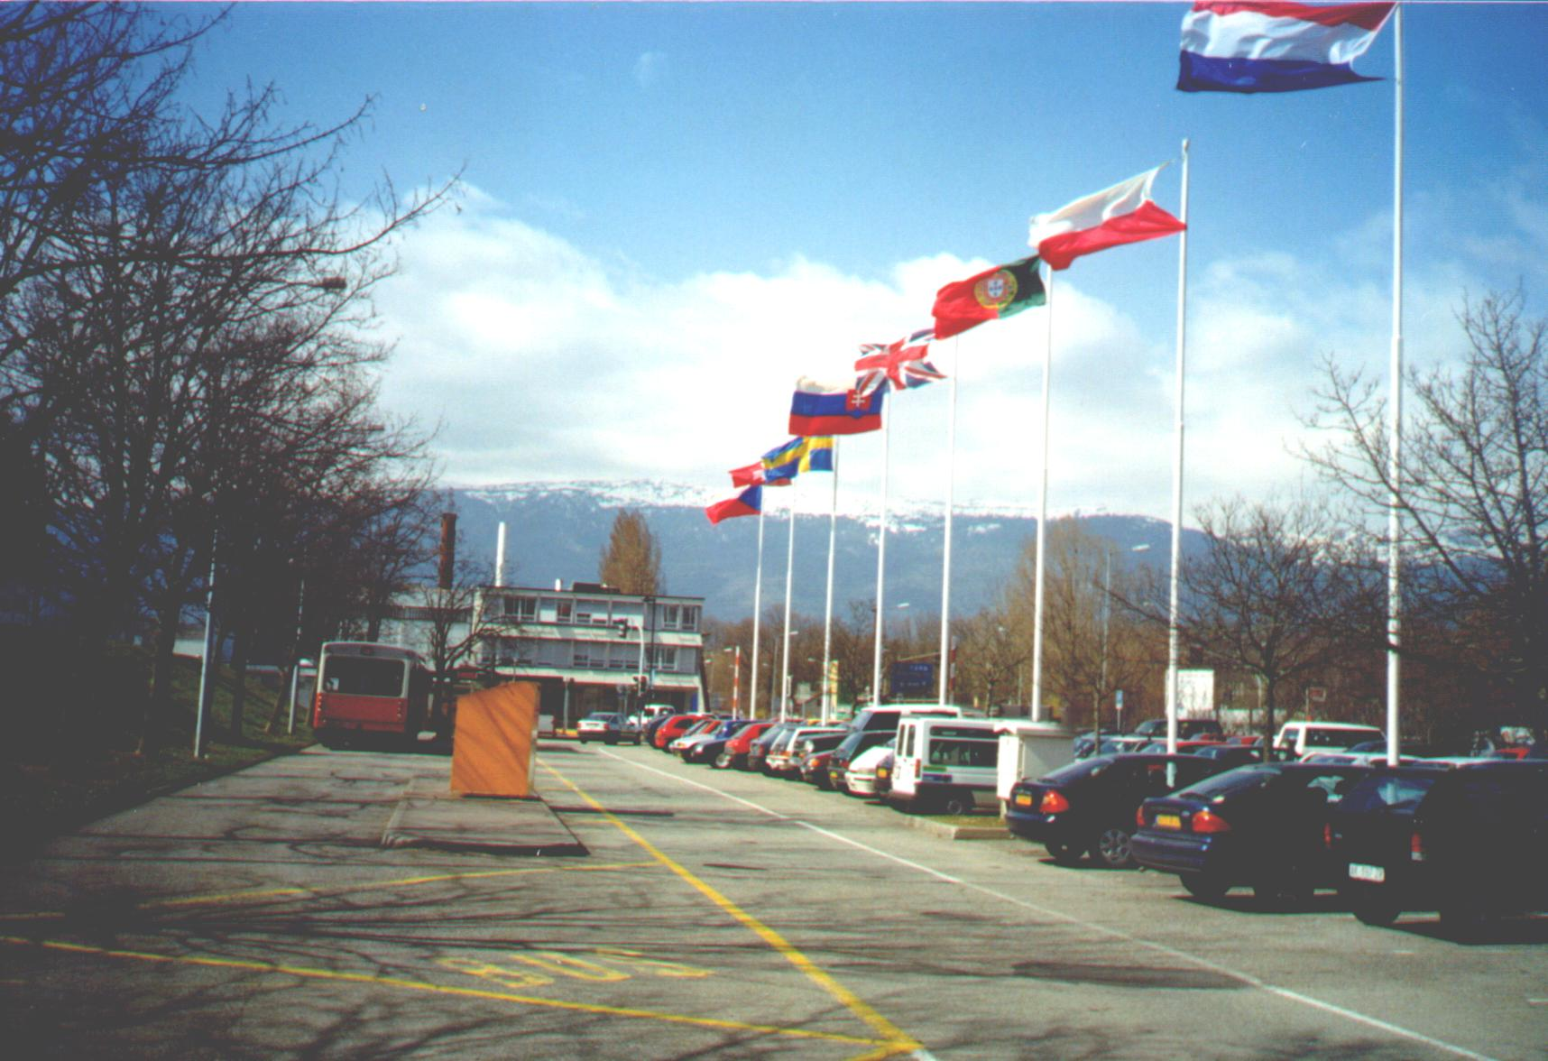
LHC: akcelerator i poszukiwanie przeszłości
Tak, jesteśmy
jako kraj
CERN - przed wejściem głównym –
flagi państw - członków CERN-u
Notes:
40

Slide 41
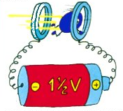
Akceleratory
LHC: akcelerator i poszukiwanie przeszłości
Służą do przyspieszania naładowanych cząstek (protonów, elektronów, pozytonów, antyprotonów)
Jednostka energii: elektronowolt 1eV = 1.6·10⁻¹⁹J

Slide 42
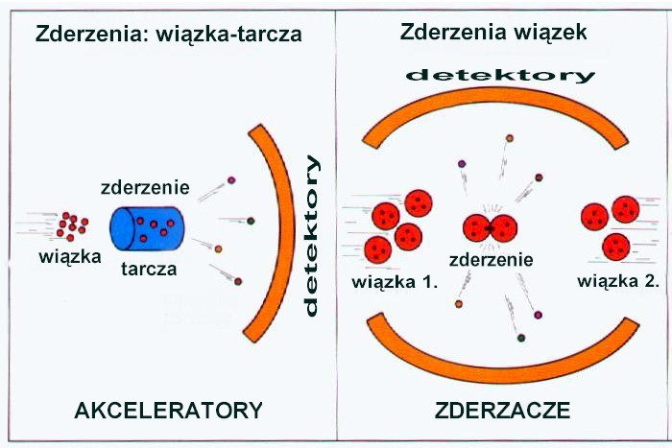
LHC: akcelerator i poszukiwanie przeszłości
Notes:
42

Slide 43
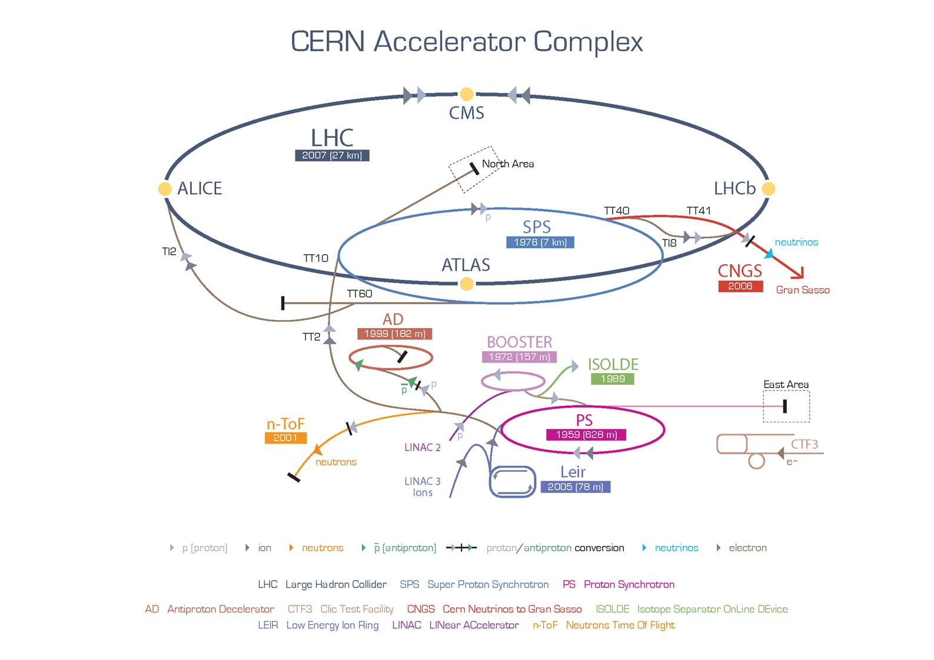
Wielki Zderzacz Hadronów
LHC: akcelerator i poszukiwanie przeszłości
LHC = Large Hadron Collider (Wielki Zderzacz Hadronów)
Ostatnie „ogniwo” kompleksu akceleratorów w CERNie, obwód: 27km
p+p: E=7TeV+7TeV = 14TeV (1TeV= 10¹² eV)
(14·10¹²·1.6·10⁻¹⁹J=2.24·10⁻⁶J) v=99.9999991%c
2800 paczek protonowych, 10¹¹ protonów w paczce,
Energia pociągu (30 wagonów,
masa=20 t + 60 t, v=150 km/h) ~ energia protonów w wiązkach
Zderzenia co 25ns (1ns=10⁻⁹ s) , około 20 oddziaływań p-p w jednym przecięciu wiązek
4 Duże eksperymenty w tym CMS i ATLAS

Slide 44
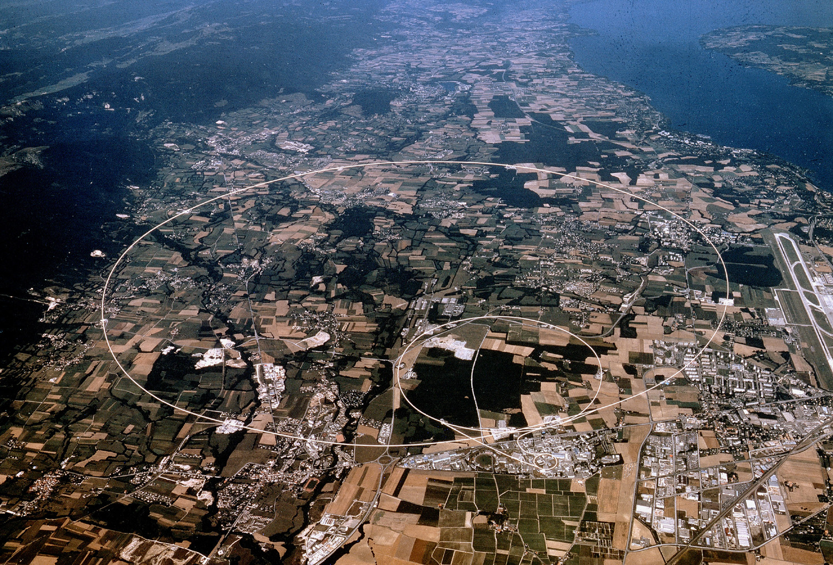
CERN i LHC
Jezioro
Genewskie
Lotnisko
w Genewie
tunel LHC
(długość 27 km, ok.100m
pod powierzchnią ziemi)
CERN/Meyrin
Notes:
44

Slide 45
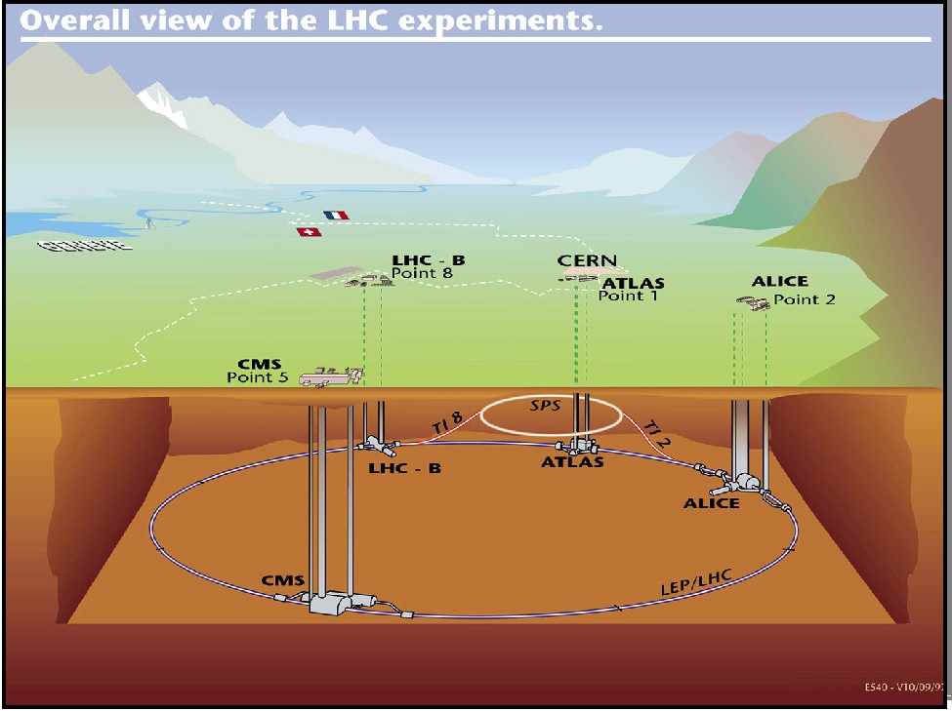
LHC w schematycznym przekroju
Notes:
45

Slide 46
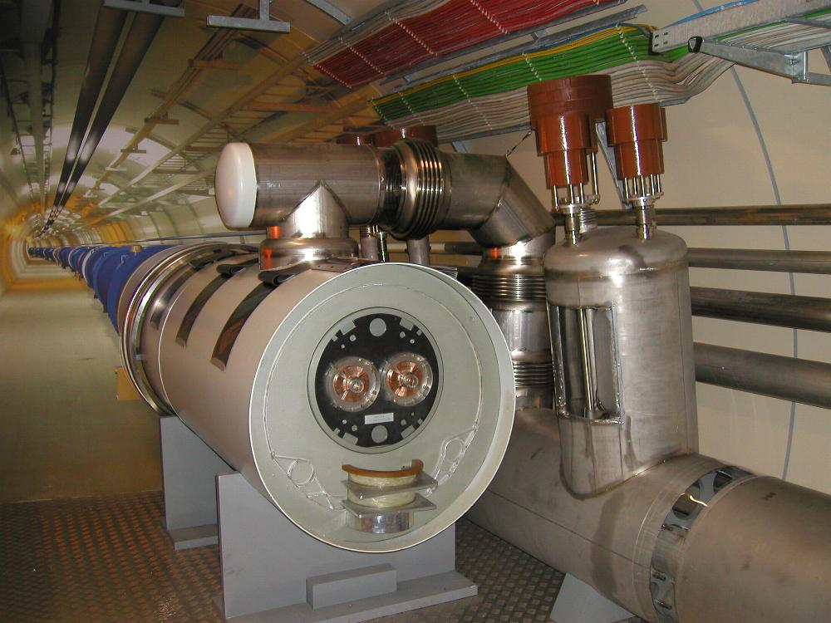

Slide 47
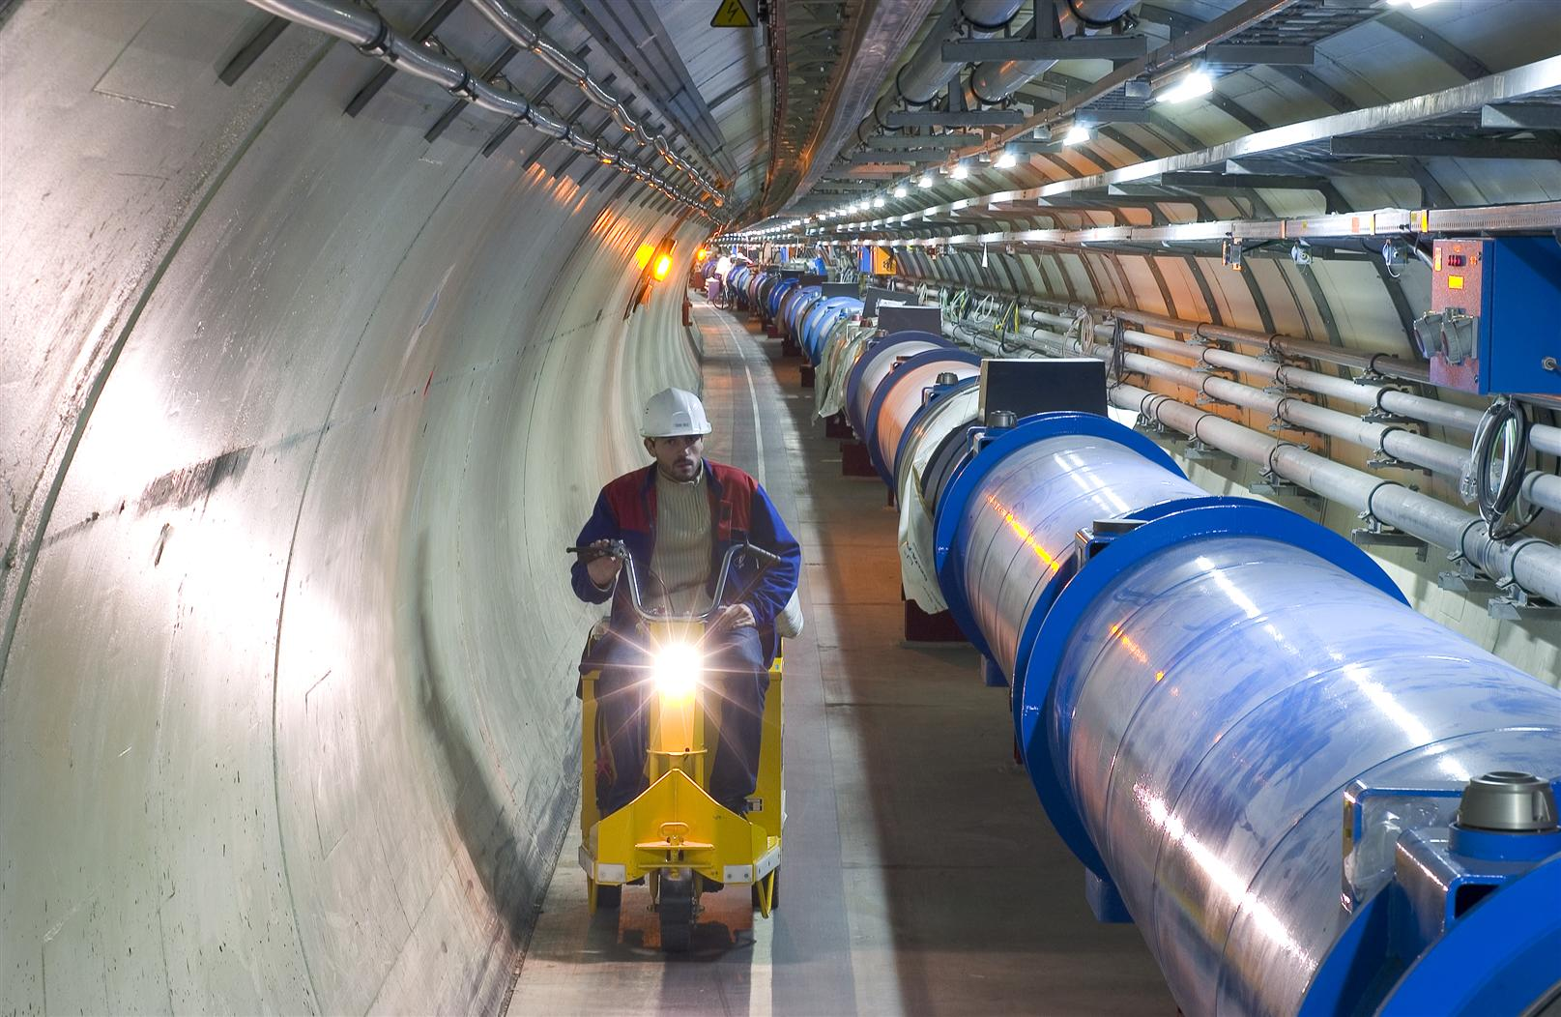

Slide 48
LHC w liczbach
LHC: akcelerator i poszukiwanie przeszłości
Długość obwodu tunelu akceleratora | 26 659 m
Średnia głębokość tunelu akceleratora | 100 m
Energia protonów w wiązce | 7 TeV
Prędkość protonów w wiązce | 0,999999991 c
Liczba obiegów protonu w akceleratorze na sekundę | 11 245
Liczba zderzeń cząstek | 600 mln/s
Liczba rejestrowanych zderzeń | 100/s
Liczba elektromagnesów akceleratora | 9 593
Indukcja pola magnetycznego w elektromagnesach dipolowych | 8,3 T
Temperatura obwodów nadprzewodzących w tych elektromagnesach | 1,9 K
Ciśnienie w rurze wiązki | 10⁻¹³atm
Koszt akceleratora | 4,98 mld CHF
Koszt detektorów i gridu (w CERN) | 1,53 mld CHF
Decyzja 1994, rozpoczęcie 1998, rozpoczęcie budowy 1998, uruchomienie 2008

Slide 49
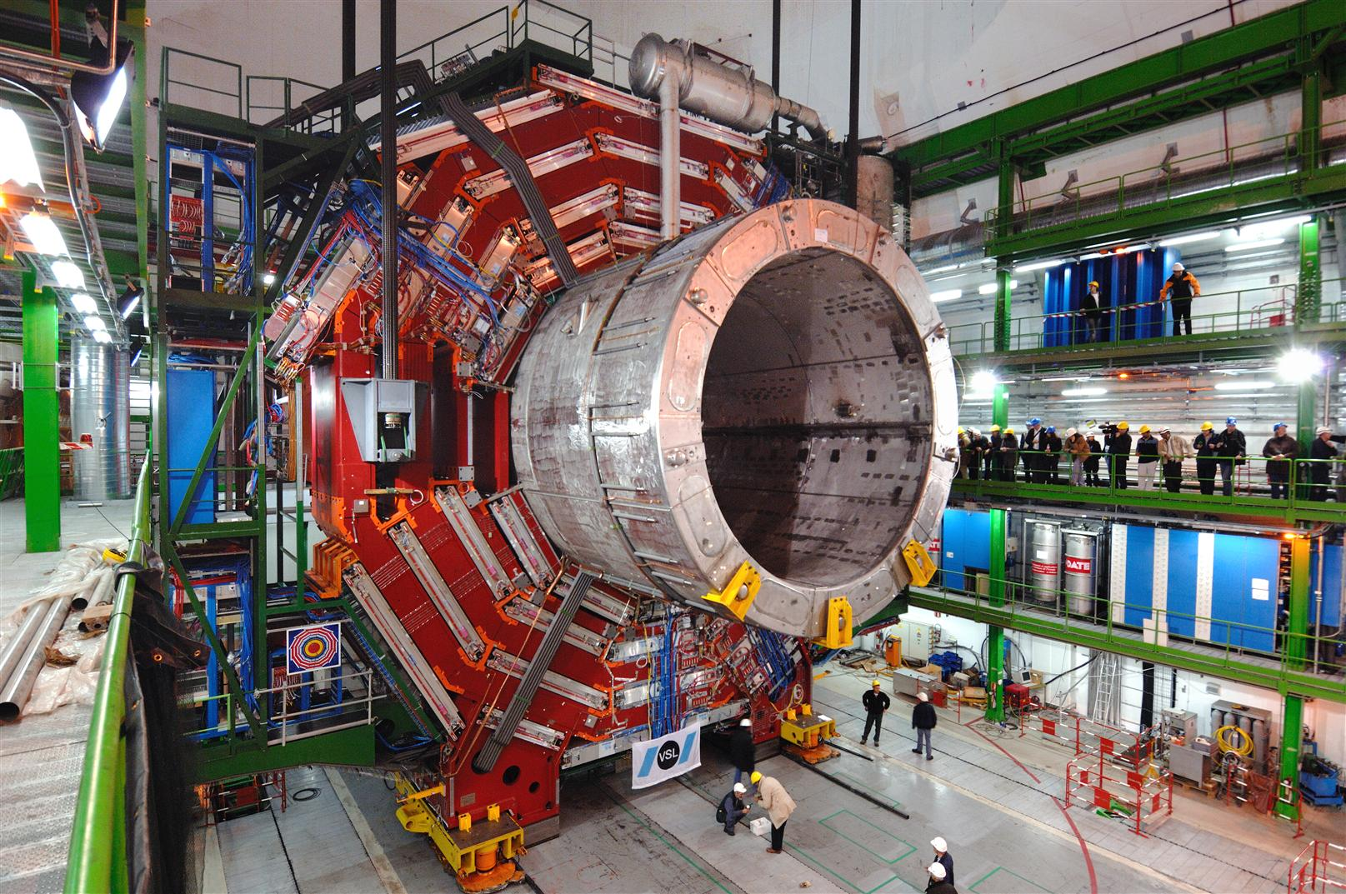

Slide 50
LHC: akcelerator i poszukiwanie przeszłości

Slide 51
Detektor CMS – oddziaływania cząstek z materią
LHC: akcelerator i poszukiwanie przeszłości

Slide 52
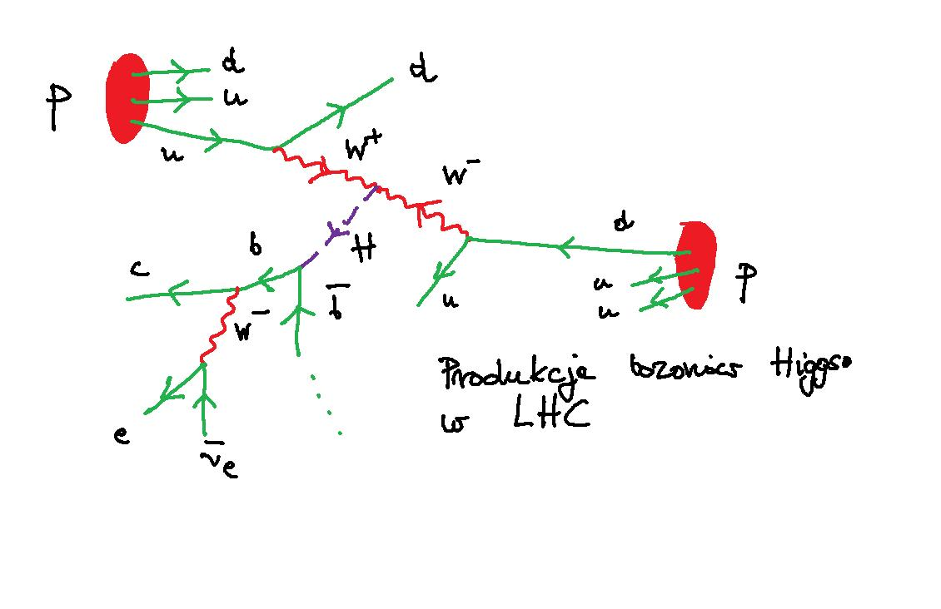
LHC: akcelerator i poszukiwanie przeszłości

Slide 53
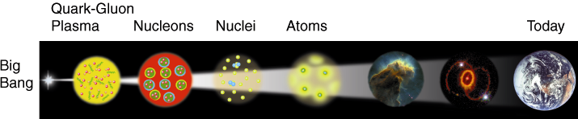
Model Standardowy oddziaływań fundamentalnych
O co chodzi z tą plazmą? Jak to było ‘na początku’?
‘cofamy bieg czasu’ zderzając w LHC także jądra ołowiu!
Naturalna ewolucja
Plazma
K-G
Nukleony
Jądra
Atomy
Dzisiaj
Wielki
Wybuch
10 ^{–6} s 10 ^{–4} s 3 min 1.5 *10⁹ lat
Eksperyment

Slide 54
LHC: akcelerator i poszukiwanie przeszłości
Podsumowanie
Kosmologia
Zasada kosmologiczna (Wszechświat jest wszędzie taki sam)
Ogólna teoria względności (Wszechświat się rozszerza)
Fizyka oddziaływań fundamentalnych
Model Standardowy Oddziaływań Fundamentalnych (silne, elektrosłabe)
Grawitacja – brak unifikacji z Modelem Standardowym
Termodynamika
(Wszechświat stygnie)

Slide 55
LHC: akcelerator i poszukiwanie przeszłości
Podsumowanie
LHC
Teoria oddziaływań fundamentalnych
Kosmologia

Slide 56
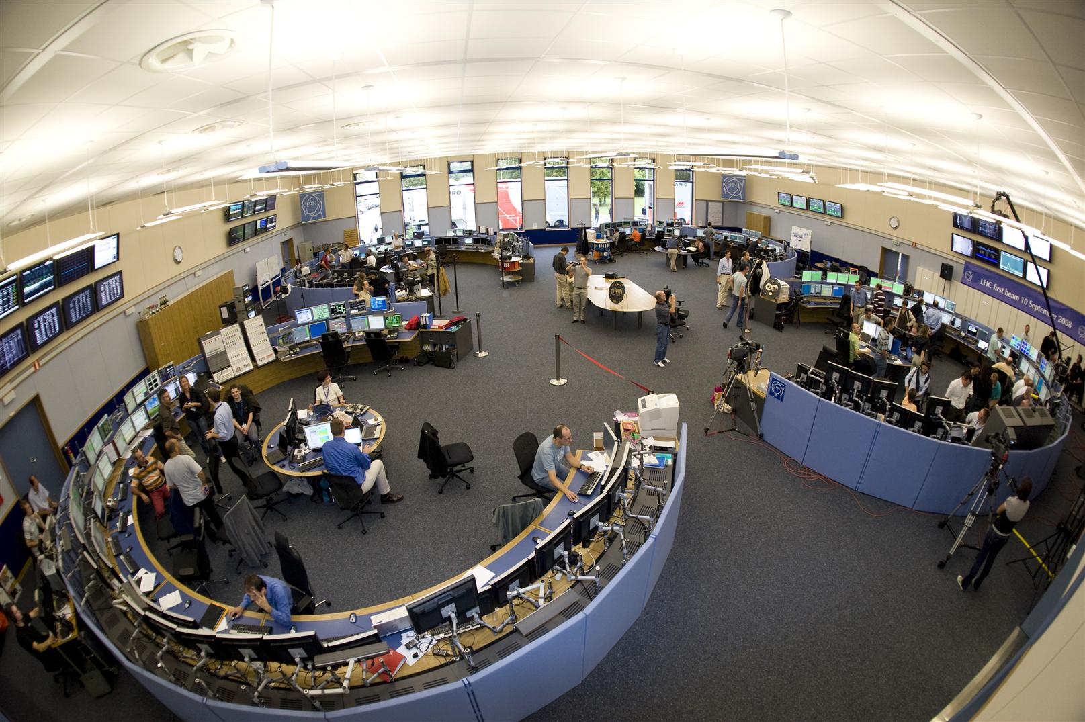
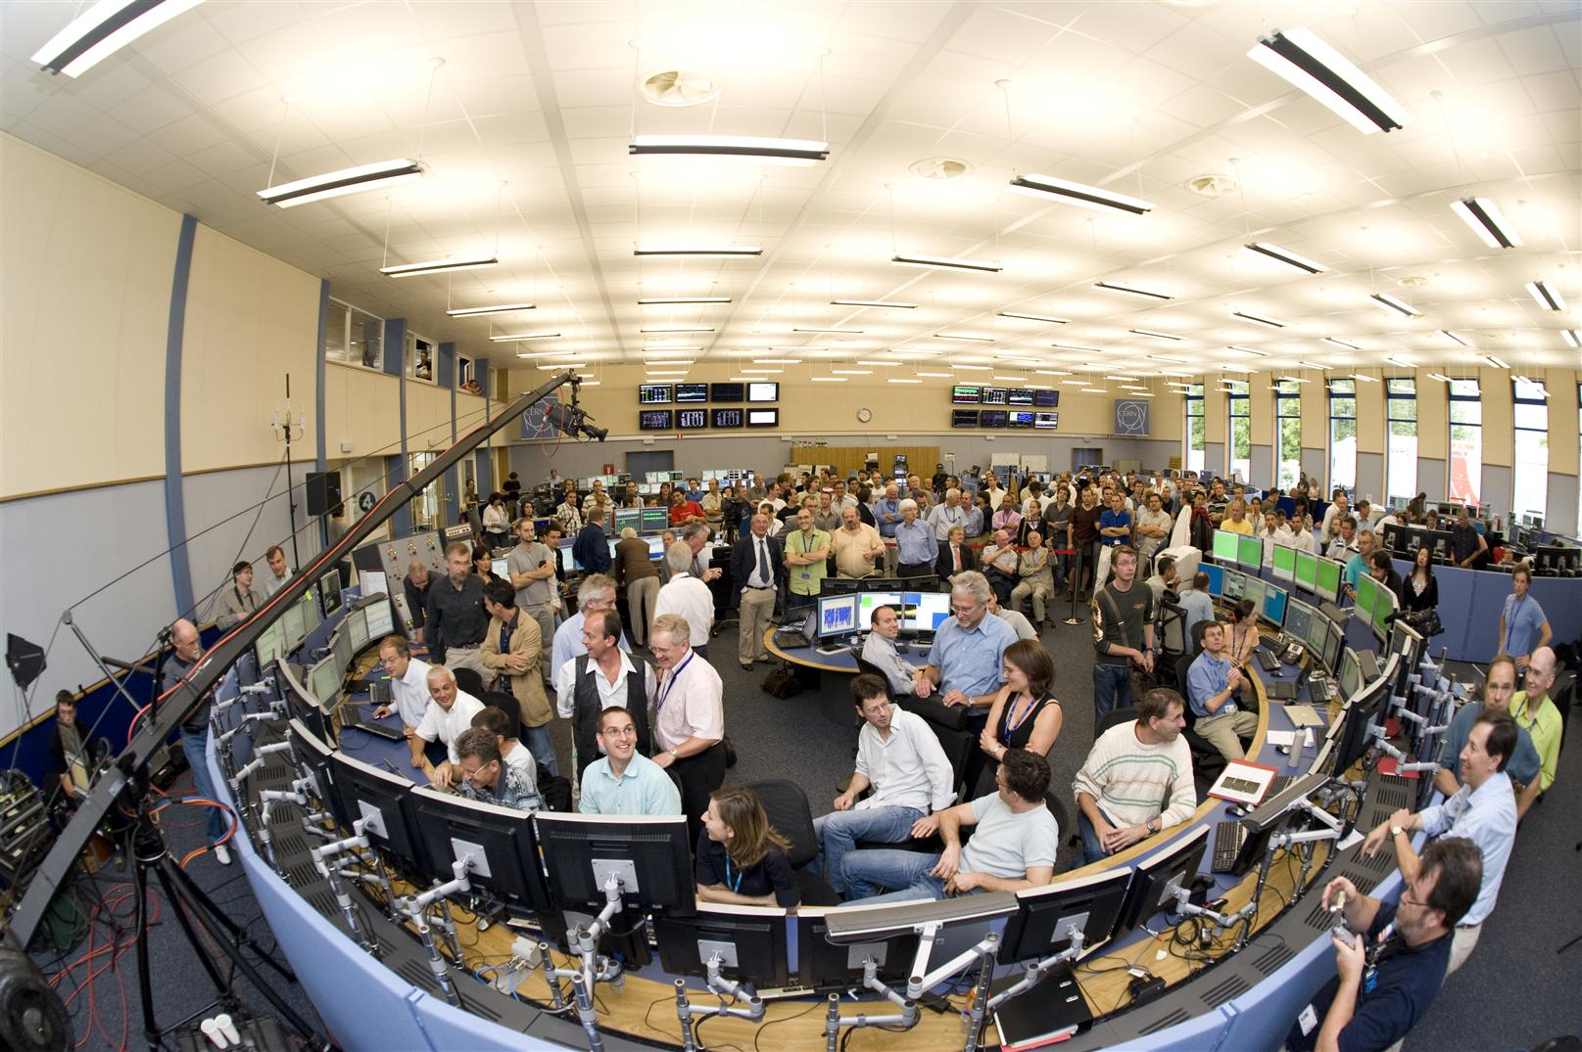
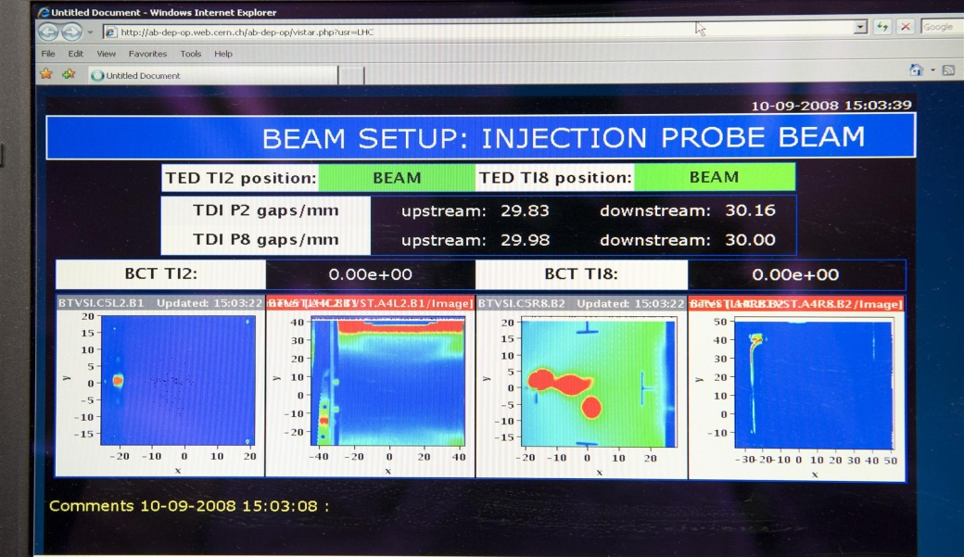
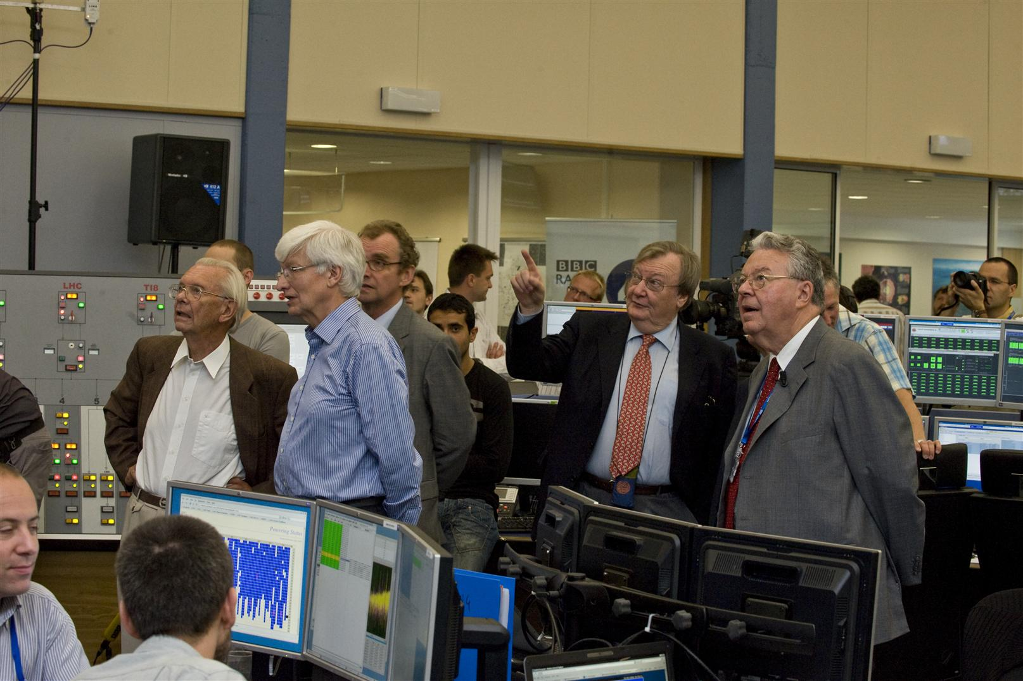
Start LHC: 10 września 2008
LHC: akcelerator i poszukiwanie przeszłości

Slide 57
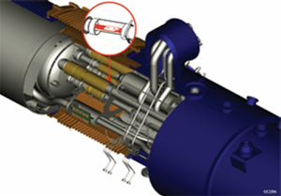
Wydarzenie 19 września 2008
LHC: akcelerator i poszukiwanie przeszłości
19/09/2008 w czasie testowania magnesów przepalił się mały element elektryczny pomiędzy 2 magnesami. W rezultacie stracono dużo chłodzącego helu. Sama naprawa przepalonego elementu zajęła nie dużo czasu, ale najpierw trzeba ogrzać oba magnesy do normalnej temperatury, a potem powtórnie ochłodzić. Każda z tych operacji musi zająć ok. 3 tygodni. W dodatku konieczne było przeprowadzenie szczegółowych testów. W rezultacie wznowienie działania LHC planowane jest w listopadzie 2009, a pierwsze zderzenia w grudniu 2009.

Slide 58
19 września 2008 – c.d.
LHC: akcelerator i poszukiwanie przeszłości
Ważne uwagi:
Zawiódł drobny element elektryczny, wszystkie elementy skomplikowane technologicznie działały bezbłędnie!
W momencie, gdy się to wydarzyło, nie było ani ludzi w tunelu, ani wiązek w akceleratorze.
Powodem nie był pośpiech, presja ani zaniedbanie. Prowadzono standardowe prace przechodzenia do wyższych prądów w magnesach.

Slide 59
LHC: akcelerator i poszukiwanie przeszłości

Slide 60
LHC: akcelerator i poszukiwanie przeszłości
BUDGET 2007 20 MEMBER STATES’ CONTRIBUTIONS
Amounts in Swiss francs
Germany 19.73% 202’452’100 Norway 2.37% 24’299’950
United Kingdom 17.67% 181’370’000 Poland 2.21% 22’687’350
France* 14.88% 152’718’800 Denmark 1.76% 18’100’250
Italy 12.05% 123’635’450 Greece 1.54% 15’854’400
Spain 8.16% 83’790’450 Finland 1.40% 14’416’100
Netherlands 4.46% 45’739’400 Portugal 1.19% 12’243’100
Switzerland 3.07% 31’462’150 Hungary 0.76% 7’839’950
Belgium 2.66% 27’260’750 Czech Republic 0.88% 9’075’800
Sweden 2.48% 25’451’950 Slovak Republic 0.34% 3’491’100
Austria 2.17% 22’250’950 Bulgaria 0.21% 2’147’800
* Additional contribution from France 9’000’000 CHF
Total CHF 100% 1’026’287’800
60
Notes:
60

Slide 61

Ustalmy proporcje:
koszt jednego bombowca B-2 wyniósł, według różnych ocen, od $1,16 do $2,2 miliardów dolarów,

